Slide 1
Active Server Pages
Prof. Yousef B. Mahdy
Faculty of Computers and Information Sciences
Assiut University
Notes:
welcome

Slide 2
مما يتكون ملف ASP
An HTML page can contain two types of scripts: server-side scripts, which are executed on the server and contribute to creating the HTML document sent back to the browser, and client-side scripts, such as VBScript or JScript procedures executed within the client browser.
The two types of scripts require different tags in an ASP page because the ASP filtering mechanism must execute server-side scripts without sending them to the browser but has to send client-side scripts to the browser without interpreting them.

Slide 3
You can insert a server-side script inside an ASP page in two ways. The first way is to use the <SCRIPT> tag with the RUNAT attribute, as here:
<SCRIPT LANGUAGE="VBScript" RUNAT="Server">
Add server-side VBScript code here.
</SCRIPT>
You can specify either VBScript or JScript in the LANGUAGE attribute. Unlike client-side scripts, however, the default script language for ASP is VBScript, so you can safely omit the language specification.
The second way to insert server-side scripts is to use the <% and %> delimiters. For example, the following statement assigns the current server time to the currTime variable: <% currTime = Now() %>

Slide 4
ملف ASP يشبه إلى حد ما ملفات HTML، فهو يحتوي على أوامر HTML وكذلك يحتوي على أوامر نصية كالـ VBScript و JScript وغيرها! ويحتوي أيضاً على أوامر خاصة بها تتم معالجتها على الجهاز المزود للخدمة، ويتم وضعها بين العلامتين <% و %>. هاتين العلامتين تنبه برامج خادم الويب بأن ما بينها هي أوامر ASP تحتاج لمعالجة في الخادم قبل إرسال الصفحة المطلوبة للمستخدم.

Slide 5
Two types of statements can be enclosed between the script delimiters: those that execute a command and those that return a value.
For statements that return a value, you must insert an equal sign (= character) immediately after the opening delimiter, as here:
<% = Now() %>
The value returned by the VBScript expression is inserted in the HTML page exactly where the code snippet is. This means that you can (and often do) mix plain HTML text and server-side script code in the same line.
For example, here is the source for a complete ASP document that displays the current date and time on the server:

Slide 6
ملف ASP يشبه إلى حد ما ملفات HTML، فهو يحتوي على أوامر HTML وكذلك يحتوي على أوامر نصية كالـ VBScript و JScript وغيرها! ويحتوي أيضاً على أوامر خاصة بها تتم معالجتها على الجهاز المزود للخدمة، ويتم وضعها بين العلامتين <% و %> هاتين العلامتين تنبه برامج خادم الويب بأن ما بينها هي أوامر ASP تحتاج لمعالجة في الخادم قبل إرسال الصفحة المطلوبة للمستخدم.

Slide 7
Example 1:
<HTML>
<HEAD>
<TITLE>Hello, World !</TITLE>
</HEAD>
<BODY>
<%
Response.Write “Hello, World!”
%>
</BODY>
</HTML>

Slide 8
كما تلاحظ ملف ASP من الممكن أن يكون:
شفرة HTML عادية:
<HTML>
<HEAD>
<TITLE> Hello, World !</TITLE>
</HEAD>
<BODY>
</BODY>
</HTML>
والأسطر:
<%
Response.Write “Hello, World!”
%>
تقوم بمنادة الطريقة write الخاصة بالكائن response الذى من كائنات الـ ASP وذلك لطباعة الجملة Hello, World! فى صفحة المتصفح الخاصة بالمستخدم.

Slide 9
يتم فيها إدراج شفرات وسكريبتات لغة ASP، والتي تكون بين العلامتين:
<% هنا اكتب شفرة ASP التي تريدها %>
وكما ترى وتستنتج الآن أن شفرة ASP تتكون من وسم البداية (Beginning Tag) <% شفرة السكريبت Script Code ووسم النهاية (Ending Tag) %> كما يمكنك كذلك إدراج شفرات وأوامر لغة HTML داخل شفرات وأوامر لغة ASP والتي غالبا ما تكون بغرض أعمال التنسيق، ثم قم بحفظ هذا المـلف بالامتداد (.asp)
ومن الممكن أن تحتوي هذه الشفرة على أي تعبيرات expressions أو تقارير statements أو إجراءات procedures أو دوال function أو معاملات operators صحيحة بالنسبة للغة السكريبت Scripting Language التي تستخدمها، ولغة السكريبت الافتراضية في لغة ASP هي لغة VBScript، ويمكنك استخدام أي لغة Scripting Language، عليك حينئذ أن تقوم بتركيب محثات script engines الخاصة بها.

Slide 10
فمثلا يمكن استخدام لغة JavaScript عن طريق اعلانها على أنها هي لغة السكريبت Scripting Language الافتراضية لصفحة ما أو جميع صفحات موقعك بأن تضع الأمر التالي في بداية الصفحة:
<%@ language = “javascript”%>
وأخيرا عندما تقوم بكتابة عنوان هذه الصفحة في المتصفح Browser، يبحث الخادم عن هذه الصفحة ثم يقوم بمعالجة وتنفيذ جميع شفرات وأوامر لغة ASP التي توجد بين العلامتين <%و %>، ثم يقوم بإرسال نتيجة المعالجة والتنفيذ إلى المتصفح الذي يقوم بدوره بعرضها.
السطر
<% Response.Write “Hello, World!” %>
يقوم بمنادة الطريقة write الخاصة بالكائن response وذلك لطباعة الجملة Hello, World! فى صفحة المتصفح الخاصة بالمستخدم.

Slide 11
VBScript
Another language to learn!
Microsoft Only.
Very Different Syntax (compared to C++, JavaScript, Perl). No semicolons!
Objects
The server provides lots of Web programming support (many tasks are easier).

Slide 12
VBScript Language
Variables
  variant
Operators
  some are the same, others different…
Control Structures
  same stuff, different syntax
Subroutines & Functions
  collectively called procedures
Objects
  lots of functionality provided by objects

Slide 13
VBScript is not case sensitive
foo is the same thing as FOO
This applies to everything
  variable names, constant names
  keywords
  subroutine/function names
  object names

Slide 14
رموز لغة VBScript
تستخدم لغة VBScript الحروف الأنجليزية الكبيرة والصغيرة (A-Z, a-z) والأرقام العربية من (0-9) و بعض العلامات الخاصة .
المعرفات فى لغة VBScript هى اسماء لعناصر البرنامج المختلفة مثل الثوابت والمتغيرات و الدوال والأجراءات انواعها المحتلفة. والمعرف عبارة عن خليط من الحروف الهجائية والارقام باستثناء كون الرمز الأول حرفا هجائيا ويسمح باستخدام الحروف الكبيرة والصغيرة بدون تميز وكذلك يسمح باستخدام العلامة "_" فى وسط المعرف. ويتم تحديد اسم المعرف طبقاٌ للشروط التالية :
  يجب ألا يزيد اسم عن 40 حرفاً
  يجب أن يكون أول حرف منه حرفاً هجائياً
  يجب ألا تستخدم كلمة من الكلمات المحجوزة reserved words كأسم للمتغير مثل print و end والتى عند كتابتها فى نافذة البرمجة يتحول لونها الى اللون الأزرق – يمكن تغيير اللون – ويمكن الأستدلال يذلك على انك كتبت الكلمة بصورة صحيحة و أيا عند اختيارك لاسم متغير هل هو كلمة محجوزة أم لا.
قلنا أن تقنية ASP ما هي إلا بيئة عمل وتقنية تجميع وتنسيق بعض الكائنات Objects باستخدام لغة سكريبت. وفى حالة الطباعة كل ما عليك هاهنا هو استدعاء الكائن Response والطريقة Write الخاصة به، ثم كتابة النص الذي تريد طباعته بين علامتي تنصيص (" ")؛ مثال:

Slide 15
<%
Response.Write(“بسم الله الرحمن الرحيم”)
%>
أو ببساطة أن تقوم بعمل تعديل بسيط في شكل وسم بداية شفرة ASP، وهو إضافة علامة (=) بعدها؛ مثال:
<%= “بسم الله الرحمن الرحيم” %>

Slide 16
Example 2:
<HTML>
<HEAD>
<TITLE>Hello, World !</TITLE>
</HEAD>
<BODY>
<% = “Hello, World!” %>
</BODY>
</HTML>
هذا كل ما في الأمر أما إذا أردت طباعة المحتوى النصي لمتغير variable ما فليس عليك سوى كتابة اسم هذا المتغير بدون علامتي التنصيص هاتين؛ مثال:
أي أن تكتب:
<% Response.Write variable %>
أو
<%= variable %>
ولا تنس بالطبع استبدال كلمة variable هذه باسم المتغير الذي تريد طباعة .

Slide 17
Example 3:
<HTML>
<HEAD>
<TITLE>Hello, World !</TITLE>
</HEAD>
<BODY>
<%= Date %>
</BODY>
</HTML>
فى المثال السابق تم استخدام الدالة date لطباعة التاريخ الحالى ويمكن استخدام الدالة time لطباعة الوقت الحالى والدالة now لطباعة الأثنين معا.

Slide 18
Example 4:
ومن الممكن طباعة السنين والشهور والساعات والدقائق والثوانى :
<HTML>
<HEAD>
<TITLE>Hello, World !</TITLE>
</HEAD>
<BODY>
<%
Response.Write “Year: ” & Year (Now)
Response.Write “Month: ” & Month (Now)
Response.Write “MonthName: ” & MonthName (Month(Now))
Response.Write “Hour: ” & Hour (Now)
Response.Write “Minute: ” & Minute (Now)
Response.Write “Second: ” & Second (Now)
%>
</BODY>
</HTML>
لاحظ اننا استخدمنا الرمز & لدمخ نصين معا ، فمثلا الجملة :
Response.Write “Year: ” & Year (Now)
سوف تطبع العبارة “Year: ” مدمجة مع مخرجات الدالة Year (Now) .

Slide 19
المتغيرات والثوابت
نستطيع ان نعرف المتغيرات variableبمنظورين، بالمنظور الرياضـي يعـرف المتغيـر علـى انـه مجهول س يحتوي على قيمة معينـة، امـا بـالمنظور البرمجـي –وهـو الاهـم - يعـرف المتغير على انه عنوان فى ذاكرة الحاسب لتخزين قيمة معينة قد تكون رقماً numberأو كائناً object أو سلسلة نصية string of textويسمح بتغيير محتواه فى اثناء تنفيذ البرنامج.
أما الثابت constant يعرف على انه عنوان فى ذاكرة الحاسب ولا يسمح بتغيير محتواه فى اثناء تنفيذ البرنامج . ولكل متغير أو ثابت اسم وحيد يعرف به ولا يمكن وجود متغييرين أو أكثر بنفس الأسم فى مكان واحد بالذاكرة.
كل أنواع البيانات فى VBS من النوع variant
Data type: variant
  can be anything

Slide 20
Variable Declarations
Variables don't have to be declared, but they can be using Dim:
<%
Dim myVar
%>
حيث هو اسم المتغير myVar المطلوب الآعلان عنه. اللغة Scripting Language الافتراضية في تقنية ASP هي لغة VBScript. ومن أهم سمات المتغيرات Variables في هذه اللغة من النوع variants اى أن المتغيرات untyped، بمعنى أن المتغير variable في هذه اللغة VBScript يمكنه أن يحمل أي قيمة من أي نوع من البيانات سواء أكانت رقمية number أو كائنا object أو نصاً.

Slide 21
ولغة VBScript لا تتطلب الأعلان عن المتغيرات التى نستخدمها فى السكريبت الا اذا استخدمنا العبارة Option Explicit والتى تجبرنا على الأعلان عن كل المتغيرات قبل استخدامها:
<%
Option Explicit
Dim myVar
%>
يتم إدراج العبارة Option Explicit في بداية الصفحة لتعميم الإعلان عن جميع المتغيرات. لإنشاء متغير إذاً في ملف ASP، كل ما عليك هو الإعلان عنه باستخدام dim متبوعة باسم المتغير؛ ثم تحدد قيمته في السطر التالي من خلال ذكر اسم المتغير ثم علامة (=) ثم قيمة المتغير، ثم إدراج واستدعاء هذا الاسم في الموضع الذي تريده.

Slide 22
<%
’Variables declaration
Rem Variables declaration
Dim My1stVariable
My1stVariable = “بسم الله”
Response.write(My1stVariable)
%>
إذا كانت القيمة التي تعطيها للمتغير الذي أعلنت عنه رقما وليست نصا، فليس عليك أن تضعها بينك علامتي تنصيص " " مثلما فعلت مع القيمة النصية؛ مثال:
Dim My1st Variable
My1st Variable = 3
Comments
Comments

Slide 23
Variable Scope
Variables declared outside of a subroutine or function (VBScript has both) are global.
Variables declared in a subroutine or function are created and destroyed each time the procedure is called. (local variables)
You can also create Session variables and Application variables! (more about this later).

Slide 24
Example 5:
declares a variables
named wit and sum
<%
Dim wit
Dim sum
sum=0
Response.Write("<LI>" & wit & "</LI>")
sUm = SuM + WIT
%>
</UL>
<P>Total is <% =sum %>
case doesn't matter

Slide 25
Example 6:
<%
MyVar = "Hello world!"
%>
<HTML>
<BODY>
<%=MyVar%>
</BODY>
</HTML>

Slide 26
VBScript Arithmetic Operators
Symbol | Operation
^ | Exponentiation
- | Subtraction (negation)
* | Multiplication
/ | Division
\ | Integer Division
Mod | Modulus
+ | Addition
& | String Concatenation

Slide 27
Example
<HEAD>
<TITLE>Example </TITLE>
</HEAD>
<BODY>
<%
<Response.write 5 mod 3 & "<br>"
Response.write 10/4 &"<br>"
Response.write 10\4 &"<br>"
%>
</BODY>
</HTML>

Slide 28
Example :
<HEAD>
<TITLE>Example </TITLE>
</HEAD>
<BODY>
<%
Response.write "ASD"+"BIN";
Response.write "ASD" & "BIN"
A ="ASD"
B ="ASD"
Z =A +B
Response.write z
Z =A & B
Response.write z
%>
</BODY>
</HTML>

Slide 29
Example:
و لطباعة مخرج كل جملة فى سطر مستقل نستخدم جملة الـ Br والتى تستخدم فى اضاقة السطور ، ادرس المثال التالى:
<HEAD>
<TITLE>Example </TITLE>
</HEAD>
<BODY>
<%
Response.write "ASD"+"BIN"+"<br>"
Response.write "ASD" & "BIN"+"<br>"
A ="ASD"
B ="ASD"
Z =A +B
Response.write z+"<br>"
Z =A & B +"<br>"
Response.write z
%>
</BODY>
</HTML>

Slide 30
VBScript Comparison Operators
Symbol | Operation
= | Equality
<> | Inequality
< | Less than
> | Greater than
<= | Less than or equal to
>= | Greater than or equal to
Is | Object equivalence

Slide 31
Assignment vs. Equality
The assignment operator is the same as the logical equals comparison operator.
  a=3
  If a=3 Then
  b=7
  End If
This is assignment
This is comparison

Slide 32
Example:
<HEAD>
<TITLE>Example </TITLE>
</HEAD>
<BODY>
<%
A=1
B=2
C=3
z=A < B
Response.write z & "<br>"
Z= A+B >= C
Response.write z & "<br>"
Z= A+B > C
Response.write z & "<br>"
Z= A+C < (B-1)/A
Response.write z & "<br>"
Z=A=B
Response.write z & "<br>"
%>
</BODY>
</HTML>

Slide 33
VBScript Logical Operators
Symbol | Operation
Not | Logical Negation
And | Logical Conjunction
Or | Logical Disjunction
Xor | Logical Exclusion
Eqv | Logical Equivalence
Imp | Logical Implication

Slide 34
Example:
<HEAD>
<TITLE>Example </TITLE>
</HEAD>
<BODY>
<%
A=1
B=2
C=3
Z1= (A<B) and (A=10)
Z2=(A+B >= C) or (A=100)
Z3=(A+B >C) or (A=1)
Z4=not(A+C< (B-1)/A )
Z5=(A=B) and (B>A)
Response.write z1 & "<br>"
Response.write z2 & "<br>"
Response.write z3 & "<br>"
Response.write z4 & "<br>"
Response.write z5 & "<br>"
%>
</BODY>
</HTML>

Slide 35
Logical Example
If a=3 or s="Hello" Then
Response.Write("<B>BLAH</B>")
End If

Slide 36
التحكم في سير السكريبت
السكريبت عبارة عن مجموعة من الخطوات المتسلسة التى تصف بصورة مضبوطة وبدون اى غموض جميع الخطوات الرياضية والمنطقة اللازمة لحل مسألة ما وكل منها يخبر الحاسب ماذا يفعل بالضبط.
هذا التسلسل يعرف بالتسلسل التتابعى ( الأسلوب التتابعى) أو التسلسل الطبيعى للبرنامج والذى يتوافق مع التسلسل المنطقى لحل السألة أى ان الحاسب ينفذ جمل البرنامج واحدة تلو الأخرى وفقاٌ للترتيب الذى كتبت به.
والتسلسل الذى ينفذ به الحاسب البرنامج يعرف بـ "سير التنفيذ فى البرنامج". وهناك مجموعة كبيرة من المسائل تتضمن تغييراٌ فى تسلسل تنفيذ البرنامج (سير البرنامج) عند تنفيذه. ففى بعض الأحيان يلزم اختيار مجموعة واحدة من الجمل المتتابعة من عدة مجموعات من هذه الجمل لتنفيذها طبقاٌ لمصدقية شرط معين وهذا الأسلوب يعرف باسلوب الأختيار Selection.
وقى بعض الأحيان الأخرى يلزم تكرار مجموعة الجمل اما لعدة مرات أو الى ان يتحقق شرط معين أو طالما هناك شرط محقق وهذا الأسلوب يعرف باسلوب التكرار Repetitions (الحلقات التكراريةLoops ).
ويمكن ان يتغيير سير البرنامج اذا ضم مجموعة من الأجراءات وذلك لان عند السطر الذى يظهر فيه اسم الأجراء يتم التفرع الى مكان الأجراء لتنفيذه وبع الأنتهاء من تنفيذ الأجراء يتم تنفيذ الجملة التى تلى جمل مناداة الأجراء ، انظر شكل (1). و ويمكن للبرنامج الواحد ان يشتمل على اكثر من نوع واحد من هذه الأنواع.

Slide 37
Control Structures
ولتنفيذ الأساليب السابقة تمدنا لغة البيسك سكريبت مجموعة من الجمل تعرف بـ " جمل التحكم Control structures " ومنها عبـارات الأختيار كـ If و Select او الحلقات التكرارية كـ For … Next او Do … Loop لتتحكم في سـير البرنامج، الفقرات التالية تشرح عبارات التفرع Selection structures وعبارات التكـرار . Repetition structures
In VBScript they are called "Statements"
If and friends
Loops: For, For Each, While, Do
Exception Handling: On Error
Sub and Function
Select
Lots more…

Slide 38
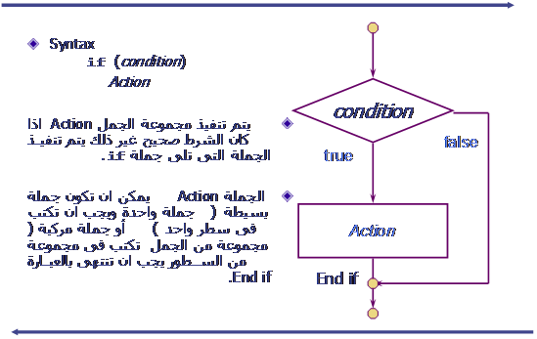
Inline IF

Slide 39
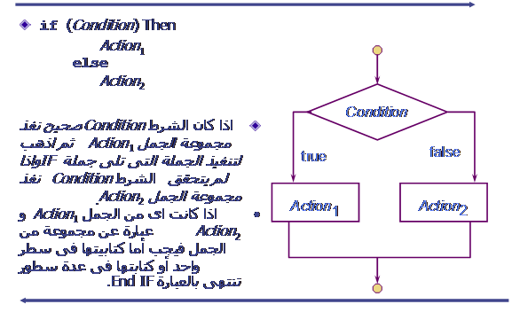
Block IF

Slide 40
If Statements
Inline (all on one line)
  If i > 3 Then a = 20 Else b = 30
Block
  If i > 3 Then
  a = 20
  Else
  b = 30
  End If
keywords in blue

Slide 41
Fancy Inline Ifs
If A > 12 Then a=3 : b=4 : c=5
colon between each statement
This must be all on one line!

Slide 42
If Then ElseIf Else
If A > 3 And s = "Sam" Then
Asp = "fun-fun-fun"
ElseIf A > 3 Then
Asp = "fun-fun"
ElseIf A > 1 Then
Asp = "fun"
Else
Asp = "I want C++ back"
End If

Slide 43
Example :
<HEAD>
<TITLE>Example </TITLE>
</HEAD>
<BODY>
<%
A=1
B=2
C=3
Z1= (A<B) and (A=10)
Z2=(A+B >= C) or (A=100)
If Z1 then Y1=0 else y1=1
IF Z2 then Y2=1 else Y2=2
IF not(Z1) then Y3=3:X=0 Else Y3=4
Response.write Y1 & "<br>"
Response.write Y2 & "<br>"
Response.write Y3 & " " & X & "<br>"
%>
</BODY>
</HTML>

Slide 44
Example:
<HEAD>
<TITLE>Example </TITLE>
</HEAD>
<BODY>
<%
A=1:B=2:C=3
Z1= (A<B) and (A=10)
Z2=(A+B >= C) or (A=100)
If Z1 then
Y1=0
X=0
else
X=1
Y=1
End if
Response.write X & " " & Y & "<br>"
%>
</BODY></HTML>

Slide 45
Example:
<%
If OK = True Then
Response.Write “OK”
Else
Response.Write “Error”
End If
%>
====================================================
<%
If OK = True Then
Response.Write “OK”
’ ... Any more statements
Else
Response.Write “Error”
’ ... Any more statements
End If
%>

Slide 46
Example:
<HTML>
<BODY>
<%IF Hour(time)>23 OR Hour(time)
Good night!
<%ELSE%>
Good day!
<%END IF%>
</BODY>
</HTML>

Slide 47
التفرع باستخدام Select
إذا كان لديك احتمال واحد أو احتمالين للشرط ، فإنه يمكنك إستخدام تركيبات if التي ذكرناها سابقاً . أما إذا كان لديك عدة احتمالات فإنه من الأفضل أن تستخدم تركيب Select Case . تركيب Select Case هو تركيب تحكم شرطى يسمح بإختيار مجموعة جمل محددة من عدة مجموعات متاحة. ويعتمد الأختيار على القيمة الحالية التى يأخذها التعبير الذى يشار اليه بأنه المسئول عن الأختيار selector. بامكانك تطبيق مبدأ التفرع باستخدام عبارة :Select

Slide 48
Example
<HEAD>
<TITLE>Example </TITLE>
</HEAD>
<BODY>
<%
Dim k ,F
k=10
select case k
Case 1,2,3 :
F = 0
Case 4 :
F = 0.1
Case 5,6,7 :
F = 0.2
Case 10:
F = 0.3
End Select
Response.write " F =" & F
%>
</body>
</html>

Slide 49
الحلقات التكرارية
ان تكرار تنفيذ الجمل والعمليات سواء الحسابية أو غير الحسابية داخل برنامج الحاسب مفيد فى اختصار حجم البرنامج من ناحية عدد الجمل أو الأوامر وكذلك من ناحية وقت التنفيذ وهناك اساليب شائعة لعمل التكرار داخل برنامج الفيجول بيسك والذى يتم طبقاٌ لواحد من الأساليب التالية:
تكرار مجموعة من الجمل عدد معين من المرات ( التركيب For-next) .
تكرار مجموعة من الجمل طالما هناك شرط محقق ( تركيبات Do while-loop و loop- while).

Slide 50
For/next
الاسلوب الأول للتكرار هو استخدام التركيب For/next وهو انسب واكثر شيوعاٌ ويستخدم عندما يكون عدد مرات التكرار معروفاٌ. والصورة العامة لهذا التركيب هى:
For Counter=Sval to Eval step S
-------------------------------
------------------------------
Next
كما ترى يتم تحديد متغير كعداد ( المتغير counter فى هذه الحالة( وتعطى له قيمة مبدئية Sval و تعطى له قيمة نهائية Eval وتزداد قراءة العداد بخطوة ثابتة S وان لم يتم تحديد هذه الخطوة تأخذ 1 . كل مرة يتم فيها تكرار الجمل المطلوب تكرارها ( جسم الحلقة) يتم مقارنة قراءة العداد ( القيمة الحالية للمتغير Counter ) بالقيمة Eval ، وفاذا تعدى العداد القيمة Eval فإن تنفيذ الحلقة يتوقف و ينتقل التنفيذ الى أول جملة بعد الجملة Next .
المتغير counter يجب ان يكون متغير عددى حقيقى أو صحيح ويمكن ايتخدامه داخل الحلقة و لكن بدون تغيير قيمته

Slide 51
For/next
القيمة الأبتدائية و النهائية و الخطوة يجب ان تكون متغيرات عددية، ثوابت عددية أو تعبيرات حسابية.
اذا كانت القيمة النهائية تساوى القيمة الأبتدائية يتم تنفيذ الحلقة مرة واحدة. واذا كانت القيمة النهائية للعداد اصغر من القيمة الأبتدائية لن يتم تنفيذ الحلقة على الأطلاق، الا اذا تم تحديد قيمة سالبة للخطوة. يمكن حساب عدد مرات تنفيذ الحلقة باستخدام المعادلة التالية:
RN=Int((Eval-Sval)/step)+1

Slide 52
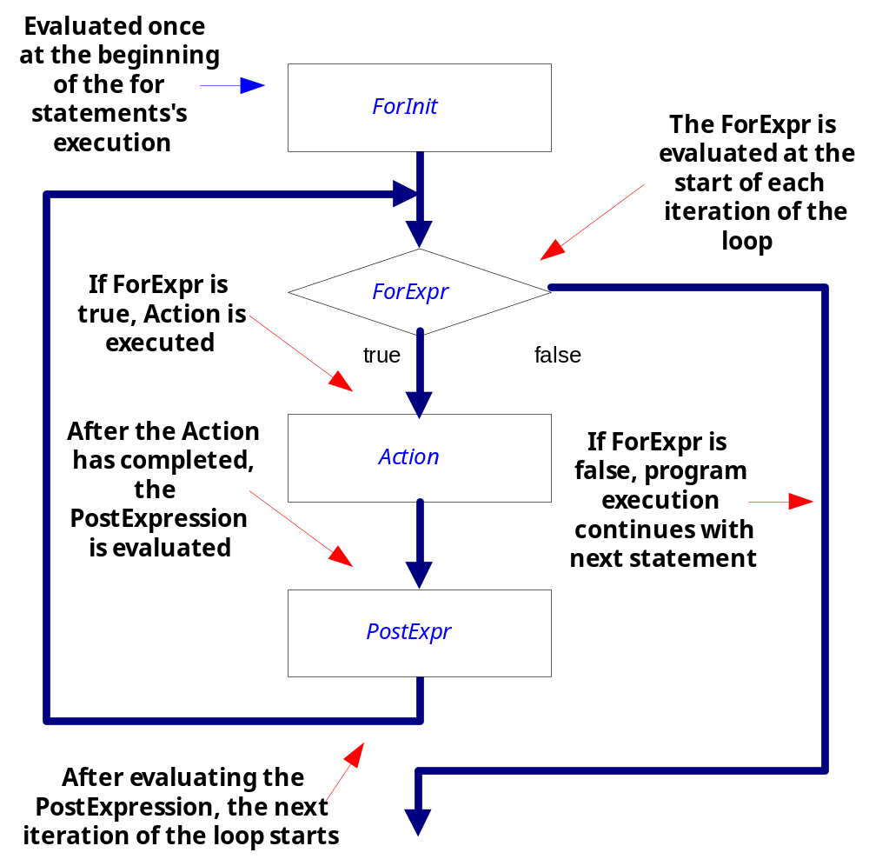
For/next

Slide 53
For loops
For counter=1 To 100
sum = sum + counter
Next
For counter=10 To 1 Step -1
sum = sum + counter
Next

Slide 54
Quick Exit
For j=1 To 9
If x[j]=-1 Then
Exit For
End If
sum = sum + j
Next

Slide 55
<%
Dim iCounter
For iCounter = 2 To 4
Response.Write “Number = ” & I & "<br>"
Next
%>
===================================
<%
Dim I
For I = 1 To 3
Next
Response.Write “The last value is ” & I "<br>"
%>
==========================================

Slide 56
Example
بامكانك انهاء الحلقة في أي وقت تريد باستخدام العبارة Exit For (طاعة الأعداد التى تقل عن 10):
<HEAD>
<TITLE>Example </TITLE>
</HEAD>
<BODY>
<%
Dim iC
For iC = 1 To 100
If (IC mod 10 =0) Then
Exit For
Else
Response.Write "Number = " & IC & "<br>"
End If
Next
%>
</BODY>
</HTML>

Slide 57
Example
<HEAD>
<TITLE>Example </TITLE>
</HEAD>
<BODY>
<%
Dim iC
For iC = 1 To 100
If (IC mod 10 =0 ) Then
Response.Write "Number = " & IC & "<br>"
End If
Next
%>
</BODY>
</HTML>

Slide 58
Example
<%
Dim iC , s
S=0
For iC = 1 To 100
S=s+IC
Next
Response.Write “Sum = ” & S & "<br>"
%>
-------------------------------------------------------------
<%
MyVar = "Hello world!“
%>
<HTML>
<BODY>
<%FOR i=1 TO 100%>
<%=MyVar%>
<%NEXT%>
</BODY>
</HTML>

Slide 59
الحلقات التكرارية المتداخلة Nested Loops
فى بعض الأحيان قد يلزم استخدام اكثر من حلقة تكرارية والتى تكون متداخلة أى تكون حلقة داخل حلقة أو حلات أخرى وتنطبق نفس الواعد والملاحظات المذكورة فى الأجزاء السابقة والخاصة بالحلقة الواحدة على الحلقات المتداخلة. والصورة العامة يمكن تلخيصها فلا الاتى:
For c1=sval1 To eval1 step1
…………………………….
For c2=sval2 To eval2 step2
………………………………………
For c3=sval3 To eval3 step3
………………………………………
Next
Next
Next

Slide 60
Example
<HEAD>
<TITLE>Example </TITLE>
</HEAD>
<BODY>
<%
Dim A
Dim b
For A = 1 To 3
For b = A To 3
Response.Write A & "x" & B & "=" & A*B & "<br>"
Next
Next
%>
</BODY>
</HTML>

Slide 61
Example
<HEAD>
<TITLE>Example </TITLE>
</HEAD>
<BODY>
<%
Dim A
Dim b
For A = 1 To 3
For b = 1 To 3
Response.Write A*B & " "
Next
Response.Write "<br>"
Next
%>
</BODY>
</HTML>

Slide 62
التركيب Do … Loop
اما بالنسبة للحلقة Do … Loop فهي اكثر مرونة من الحلقـة For … Next ، لانـك لا تحدد عدد معين من التكرار وانما جملة شرطية باستخدام While او Untilويستمر تنفيذ الحلقة التكرارية طالما هذا الشرط محققاٌ. وهناك صورتين لهذه التراكيب هو:
DO [{while|Until} Condition ]
……………………………………….
………………………………………
……………………………………..
Loop

Slide 63
Do loops
Do
. . .
Loop While condition
Do
. . .
Loop Until condition
Do While condition
. . .
Loop
Do Until condition
. . .
Loop

Slide 64
Do Examples
i=0
Do While i<10
sum = sum + i
i = i + 1
Loop
Do
sum = sum – i
i = i - 1
Loop Until i=0

Slide 65
Do quick exit
Do While i<10
grade = grade + hw[i]
If sum > 100
Exit Do
End If
Loop
Response.Write("HW Grade: " & grade)

Slide 66
Example
<HEAD>
<TITLE>Example </TITLE>
</HEAD>
<BODY>
<%
Dim iC
IC=1:S=0
Do While (IC <=5 )
S=s+IC
IC=IC+1
Loop
Response.Write s & "<br>"
%>
</BODY>
</HTML>

Slide 67
While loop
i=0
While i<0
sum = sum + i
i = i + 1
Wend

Slide 68
For Each
التركيبة For Each Object In Collection
تستخدم هذه التركيبة فى بناء الحلقات التكرارية التى تتعامل مع المجموعات collection مثل المصفوفات و الكائنات.
مثال:
<%
For Each Member in Team
Response.Write Member
Next
%>

Slide 69
Exceptions Handling (Errors)
Run time errors will result in the server sending error information to the browser (as part of the content).
  This is great for debugging!
  This is bad for production systems.
    generally want to handle errors ourselves instead of having the server send a cryptic message to the user.

Slide 70
VBScript On Error
You can tell VBScript what to do when a runtime error happens.
  Each procedure can handle errors itself, or allow calling procedure to handle things.
  Sometimes you just want to go on as if nothing happened.
  Sometimes you need to handle errors with special code.

Slide 71
Error Example
i=3
While i>-2
j=10/i
Response.Write("j is "&j&"<BR>")
i=i-1
Wend
j is 3.3333333333
j is 5
j is 10
Microsoft VBScript runtime error '800a000b'
Division by zero
/eiw/asp/err.asp, line 8

Slide 72
On Error Resume Next
If you want to continue on as if nothing happened (usually not a good idea!).
Execution continues at the statement after the one that is causing problems.
Sets error handling until the end of a procedure (or another On Error statement).

Slide 73
On Error Resume Next Example
On Error Resume Next
i=3
While i>-2
j=10/i
Response.Write("j is "&j&"<BR>")
i=i-1
Wend
j is 3.3333333333
j is 5
j is 10
j is 10
j is -10
Old value of j!

Slide 74
Better Example
j is 3.3333333333
j is 5
j is 10
j is a problem
j is -10
On Error Resume Next
i=3
While i>-2
j=10/i
If Err.Number > 0 Then
Response.Write("j is a problem<BR>")
Err.Clear
Else
Response.Write("j is "&j&"<BR>")
End If
i=i-1
Wend

Slide 75
On Error GoTo 0
You can turn off "On Error Resume Next" with the statement:
On Error Goto 0
Stays off until end of procedure or another On Error Resume Next statement.

Slide 76
Table of Squares
<TABLE>
<TR><TH>Num</TH>Num Squared</TH></TR>
<%
Dim i
For i=1 To 10
Response.Write("<TR><TD>"&i&"</TD>")
Response.Write("<TD>"&i^2&"</TD></TR>")
Next
%>
</TABLE>

Slide 77
Another way to do the Table of Squares
<% Dim i %>
<TABLE>
<TR><TH>Num</TH>Num Squared</TH></TR>
<% For i=1 To 10 %>
<TR><TD><%=i></TD><TD><%=i^2%></TD></TR>
<% Next %>
</TABLE>

Slide 78
الاجراءات والدوال
فكرة أخرى ركزت عليها الفيجول بيسك سكريبت هى مفهوم الأجراءات والدوال.
مبدئياٌ الأجراء سلسة من الجمل تحت اسم خاص غير مكرر والتى يمكن تنشيطها فى كل مرة استخدام اسمها. والتالى الأجراء أو الدالة عبارة عن سكريبت فى حد ذاته محتوى داخل سكريبت آخر .
وعن طريق الأجراءات والدوال نتجنب كتابة الجمل مرة أخرى. يمكنــك الفيجول بيسك سكريبت مــن تعريــف اجــراءات Sub’s ودوال Functions ، حيث يمكن للدوال من العودة بقيمة بعد نهاية تنفيذ الدالة، نـوع القيمـة التـي تعـود بها الدالة هو النوع الذي تكتبته في نهاية تعريف الدالة . أما الأجراء يمكن ان نسترجع منه أكثر من قيمة .

Slide 79
Subroutines
الصورة العامة لتعريف الأجراء هى:
Sub subname(param1,param2,…)
…statements…
Exit Sub
…statements…
End Sub

Slide 80
Example
Sub H3(txt)
Response.Write("<H3>")
Response.Write(txt)
Response.Write("</H3>")
End Sub
H3("Hello World")
Call H3("I have been called")

Slide 81
Example
<HEAD>
<TITLE>Example </TITLE>
</HEAD>
<BODY>
<%
SayHello
SayHello
Sub SayHello
Response.Write "Hello !" & "<br>"
End Sub
%>
</BODY>
</HTML>

Slide 82
Functions
Functions return something
No return statement, instead set the function name to a value.
Function funcname(param1,…)
…statements…
Exit Function
…statements…
funcname = something
End Function

Slide 83
Function Example
Function MakeTag(tag,txt)
Dim s
s = "<" & tag & ">"
s = s & txt
s = s & "</" & tag & ">"
MakeTag = s
End Function
Response.Write(MakeTag("H4","Hello"))

Slide 84
Example
<HEAD>
<TITLE>Example </TITLE>
</HEAD>
<BODY>
<%
Response.Write add (10,10) & "<br>"
Response.Write add (5,5) & "<br>"
Function Add (A, B)
Add = A + B
End Function
%>
</BODY>
</HTML>

Slide 85
Example
HEAD>
<TITLE>Example </TITLE>
</HEAD>
<BODY>
<%
Response.Write Calculate (10,10,"+" ) & "<br>"
Response.Write Calculate (5,5,"*" ) & "<br>"
Function Calculate (A, B, Op)
Select Case Op
Case "+"
Calculate = A + B
Case "-"
Calculate = A - B
Case "*"
Calculate = A * B
Case "/"
Calculate = A / B
End Select
End Function
%>
</BODY>
</HTML>

Slide 86
Example
<HEAD>
<TITLE>Example </TITLE>
</HEAD>
<BODY>
<%
Response.Write Factorial (1) & "<br>"
Response.Write Factorial (4) & "<br>"
Function Factorial(iNum )
If iNum = 1 Then
Factorial = 1
Exit Function
Else
Factorial = iNum * Factorial(iNum - 1 )
End If
End Function
%>
</BODY>
</HTML>

Slide 87
Example
<%
FUNCTION WhatIs(Number1, Number2)
Result = Number1 + Number2
WhatIs = Result
END FUNCTION
%>
<HTML>
<BODY>
<%
X = 3
Y = 4
%>
<%=WhatIs(X, Y)%>
</BODY>
</HTML>

Slide 88
Arrays
Need to declare with Dim:
  Dim x(10)
  Dim board(7,7)
x is an array with elements 0 through 10
board is a 2-D array with elements 8 rows and 8 columns

Slide 89
Array Element Access
Use (), not [ ] !
Dim i,x(10)
For i=0 to 10
x(i) = i
Next

Slide 90
2-D Access
Dim i,j,board(2,2)
For i=0 to 2
For j=0 to 2
board(i,j)=0
Next
Next

Slide 91
ReDim
You can change the dimension of an array:
Dim x
ReDim x(100)
ReDim x(25,25)

Slide 92
Master your strings!
<%
DIM MyArray(2)
MyArray(0) = "This is "
MyArray(1) = "a little "
MyArray(2) = "sentence."
Sentence = JOIN(MyArray)
%>

Slide 93
Extract
To extract a part of the content of a string, use Left, Mid or Right. Left returns a certain number of characters counting from the left. The Right function is identical with Left, except it counts from the right. The Mid function returns the part starting at the specified number of places from the left, and stopping after the specified length.
Left("This is a little sentence.",4) returns "This"
Right("This is a little sentence.",16) returns "little sentence."
Mid("This is a little sentence.",6,4) returns "is a"

Slide 94
Replace
One of the most useful functions is the replace function. You can use it to locate and replace a part of one string with another string. E.g. to replace all the occurrences of # in a string with !, you just write:
Replace("This is a good site# It rules#","#","!") returning "This is a good site! It rules!"

Slide 95
Search
To search a string for the first occurrence of another string, use the InStr function, it will return the position of the string.
InStr("Hi there stranger!“,"there") returns 4
InStr("Hi there stranger!","THERE") returns 0
InStr will hunt for the first match, but you can specify to start hunting from a specified position.
InStr("There is some one there, is it not?","is") returns 7
InStr(8,"There is some one there, is it not?","is") returns 26

Slide 96
Compare
To compare two strings, you can use = or StrComp. = is case sensitive, e.g. "peach" = "PEACH" is false. Use LCase or UCase to work around this:
UCase("peach") = UCase("PEACH") is true.
The StrComp is used like this: StrComp(string1,string2) and returns 0 if they are the same (else 1). StrComp is also case sensitiv, but you can add a parameter to change this: StrComp(string1,string2,1)

Slide 97
Collections
Associative Array – the index can be a number or a string.
Supported by a Scripting.Dictionary object
  access to the collection is via an object.
Dim c
Set c = CreateObject("Scripting.Dictionary")
Use set whenever you assign an object to a variable!

Slide 98
Dictionary Objects Properties & Methods
Count: number of elements in the collection.
Items: returns array of all items (values)
Keys: returns array of all keys (indicies)
Item(key) : returns an item (looks up key)
Remove(key) : removes one key/value pair.

Slide 99
Dictionary Example
Dim grades
Set grades=CreateObject("Scripting.Dictionary")
grades.Add "HW1",85
grades.Add "HW2",100
grades.Add "Test",91
%>
<H3>Your Grades</H3>
<TABLE>
<TR><TH>HW1</TH><TD><%=grades.Item("HW1")%></TD></TR>
<TR><TH>HW2</TH><TD><%=grades.Item("HW2")%></TD></TR>
<TR><TH>Test</TH><TD><%=grades.Item("Test")%></TD></TR>
</TABLE>

Slide 100
الارشاد Include
فى بعض الأحيان يتطلب الأمر تكرار بعض الأجزاء فى اكثر من صفحة مثل تكرار الجزء العلوى من الصفحة أو مؤخرة الصفحة ونستطيع عمل ذلك عن طريق استخدام ميزة SSI لوضع الاجزء المراد تكرارها فى ملف ثم عن طريق الارشاد include دمج هذا الملف فى الصفحات التى نرغب فيها.الارشاد include لها الصور:
<!-- #INCLUDE FILE=”filename.inc” -->
<!-- #INCLUDE VIRTUAL=”/directory/filename.inc” -->
حيث filename.inc هو اسم الملف المراد اضافته الى الصفحة الحالية.

Slide 101
Example
File1: The header file. head.asp
<CENTER><IMG SRC="logo.gif"></CENTER><BR>
<CENTER>
<B>Menu:</B>
<A HREF="content.asp">First page</A>
<A HREF="links.asp">My links</A>
<A HREF="friends.asp">My friends</A>
</CENTER><BR>

Slide 102
Example
File2: The content file. Content.asp
<BODY>
<BODY BGCOLOR="#FFFFFF">
<!--#INCLUDE FILE="head.asp"-->
<B><CENTER>This is the first page</CENTER></B>
<CENTER>Click the links above</CENTER>
</BODY>
</HTML>
فى هذا المثال تم دمج الصفحة الأولى head.asp مع الصفحة الرئيسية. و هناك خطأ شائع بين المستخدمين وهو الفرق بين استخدام كلمة FILE والتى تعنى ان الملف المطلوب دمجه يقع فى نفس المكان الذى يوجد فيه الملف الرئيسى وهذا يعنى ان الملفات كلها فى نقس المكان. أما الكلمة VIRTUAL فهذه تعنى ان الملف المطلوب يوجد فى الفهرس root الخاص بالخادم.

